Slide 1
Premissas
Portabilidade: códigos transferidos com pouca ou nenhuma modificação.
Estensão de módulos: facilmente estendido com novas funções e tipos de dados implementados em C ou C++
Código Aberto: comunidade grande e ativa.
Produtividade: criação rápida e fácil de programas.

Slide 2
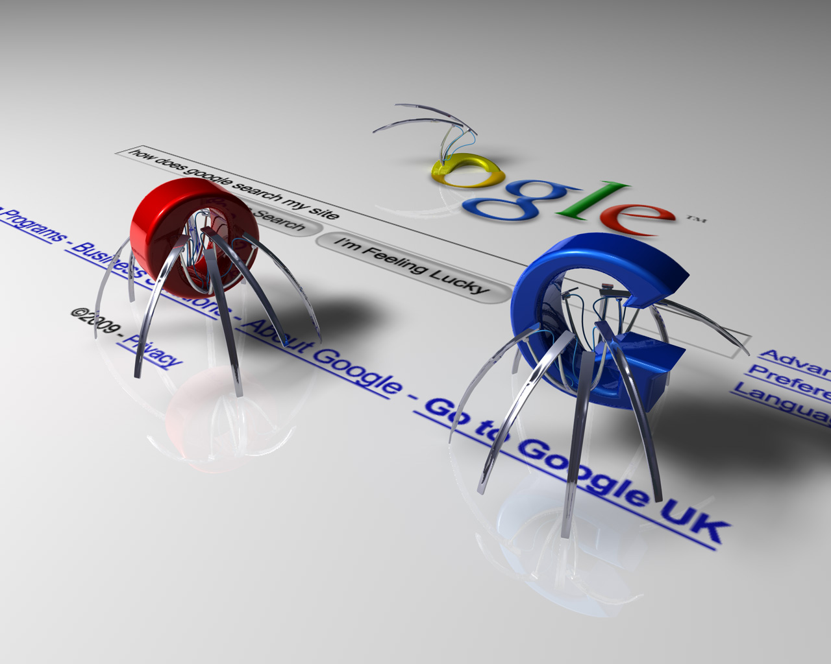


Usuário característico
Aplicações Web

Slide 3



Usuário característico
Jogos

Slide 4

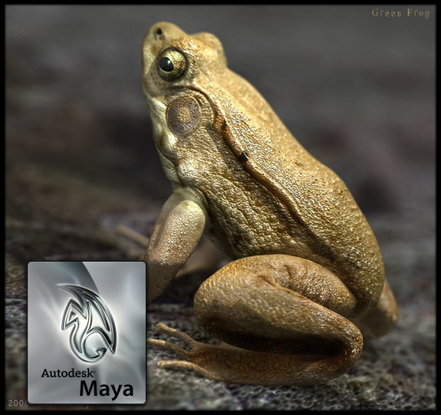

Usuário característico
Gráficos

Slide 5



Usuário característico
Ciência
Desenvolvimento de software
Governo

Slide 6
Domínio de aplicação
Desenvolvimento WEB e INTERNET
Científico e Numérico
Educação
Desktop GUIs
Desenvolvimento de software

Slide 7
Domínio de aplicação
Desenvolvimento WEB e INTERNET
- Alternativas
  - Frameworks como Django e Pyramid.
  - Micro-frameworks como Flask e Bottle.
  - Gerenciamento de conteúdo, Plone e CMS.
- Protocolos suportados e bibliotecas
- HTML, XML, JSON, E-Mail, FTP, IMAP, outros.
- Requests, BeautifulSoup, Feedparser, outros.
Científico e Numérico
- SciPy .: matemática, ciência e engenharia.
- Panda .: análise de dados e modelagem.
- Ipython.: edição e registro de sessões de trabalho, programação paralela.

Slide 8
Domínio de aplicação
Educação
- Excelente para o ensino de progração
Desktop GUIs
- biblioteca Tk GUI
- bibliotecas separadas
- wxWidgets
- Kivy, para aplicações multitouch
- Qt, via pyqt ou pyside

Slide 9
Domínio de aplicação
Desenvolvimento de software
- suporte ao desenvolvimento de software, para gerir e controlar a arquitetura, testes e muitas outras.
- SCons para controlar arquiitetura
- Build e Apache Gump para compilação e teste continuo e automatizado
- Roundup ou Trac para rastrear bugs e desenvolver projetos.

Slide 10
Científico e Numérico
SciPy .: matemática, ciência e engenharia.
Panda .: análise de dados e modelagem.
Ipython.: edição e registro de sessões de trabalho, programação paralela.

